Slide 1
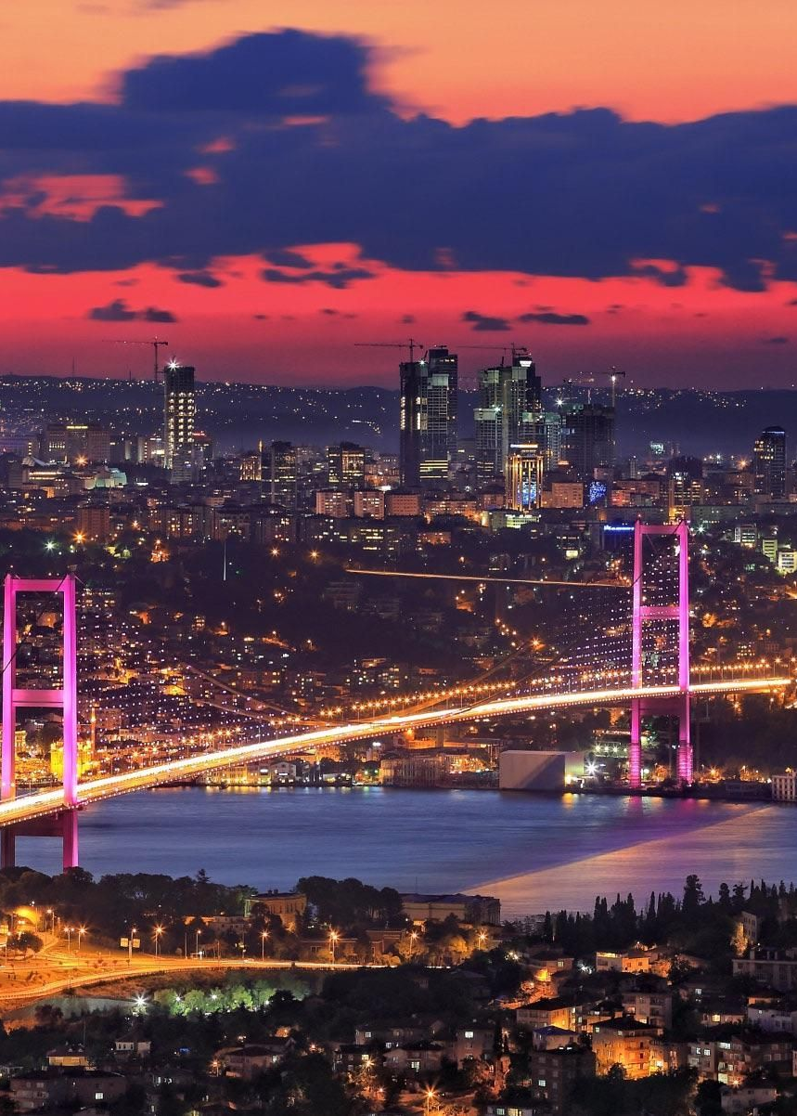
Yolda Şehrimi Bul
Merhaba, ben bugün Android Studio'da geliştirdiğim şehrimi bul uygulamasını anlatacağım. Bu uygulama Kotlin dili kullanılarak Android Studio'da yazıldı. Yolda Şehrimi Bul uygulaması, Türkiye'deki iller hakkında bilgi almanızı sağlar.Bu uygulama, kullanıcının arama butonuna plakaları yazarak bulduğu ve şehirler hakkında bilgi edindiği uygulamadır.

Slide 2
Tek Tıkla Hangi İlin Plakası Ne?
Arama Butonu Il̇ Bilgileri
Uygulama içinde bulunan arama butonu sayesinde tek bir tıkla herhangi bir il için verileri görüntüleyebilirsiniz.
İl plakaları, ilin nüfusu, yüzölçümü ve illerde yer alan turistik yerler gibi birçok farklı bilgiye kolayca erişebilirsiniz.
Hatalı İsimlendirme
Uygulama içindeki harfleri yanlış girmeniz durumunda, doğru sonuçlar elde edemezsiniz. Doğru yazılmış herhangi bir ilin plakası ve verileri cevap almanızı sağlar.
Kolay Arayüz
Basit tasarımı sayesinde, herkesin kolayca kullanabileceği bir arayüz sunar.

Slide 3
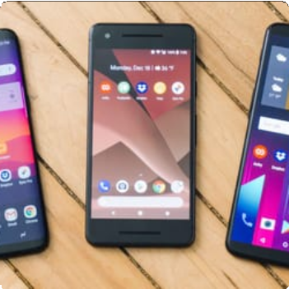

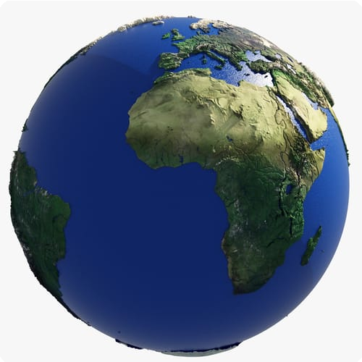
Uygulama Tanımı
Kullanıcı Dostu
Esneklik
Kapsamlı
Kullanıcıların kolaylıkla kullanabileceği, hızlı ve işlevsel bir uygulama.
Kullanıcıların konumda kaydırarak veya arama yaparak bir şehri bulabileceği kolaylık sağlanmış bir uygulama.
Türkiye genelindeki tüm şehirlerin tamamını bulabileceğiniz kompleks bir uygulama.

Slide 4

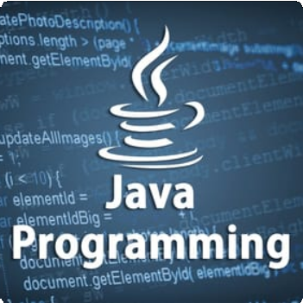
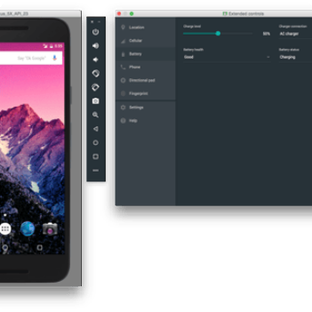
Kotlin Nedir?
Kotlin
Kotlin vs. Java
Android studio ile entegrasyon
Kotlin, JetBrains tarafından geliştirilen, hem Java Virtual Machine (JVM)'i hem de Android için yazılan bir programlama dili.
Kotlin, Java'dan daha az kod yazmanızı sağlar. Okunabilirliği arttıran açıkça belirtilmiş değişken türleri ve yapılar sunar.
Android Studio, Kotlin'in güçlü yanlarını kullanmanıza imkan tanır.
Bu sayede daha verimli kod yazabilirsiniz.

Slide 5
Uygulama Özellikleri ve İşlevi
BİRDEN ÇOK BİLGİ SAYFASI Plaka sayfasının yanı sıra, her şehir hakkında faydalı bilgileri de içerir.
KULLANIMI KOLAY
Uygulamanın basit tasarımı sayesinde, aradığınız herhangi bir ilin plakasını kolayca bulabilirsiniz.
HER EKRANA UYUMLU
Uygulama, herhangi bir cihazda kolayca kullanılabilir. Yüklemesi hızlı ve performanslıdır.

Slide 6
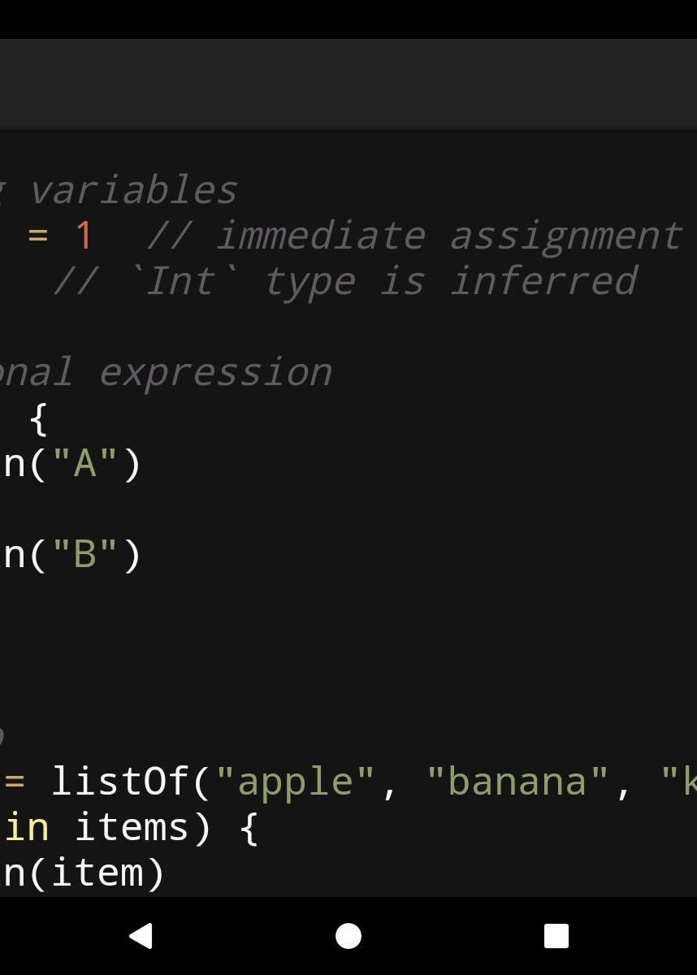
İl Bilgileri
Plaka Numarası
Her il için plaka numarası verileri ile birlikte.
Nufus ve yüz ölçümü
Her ilin nüfusu ve yüzölçümü hakkında faydalı veriler.
TURİSTİK YERLER
Her şehirde yer alan turistik yerlerin bir listesi.

Slide 7
class MainActivity : AppCompatActivity() { private lateinit var buttonsehir: Button private lateinit var plakatext: EditText private lateinit var bilgiler: TextView @SuppressLint("SetTextI18n") override fun onCreate(savedInstanceState: Bundle?) { super.onCreate(savedInstanceState) setContentView(R.layout.activity_main) buttonsehir = findViewById(R.id.button) plakatext = findViewById(R.id.editTextNumber) bilgiler = findViewById(R.id.textview) buttonsehir.setOnClickListener { if (plakatext.text.isNotEmpty()) { when (plakatext.text.toString().toInt()) { 1 -> bilgiler.text = "Adana \n\n04.02.2021 TÜİK verilerine göre 5'i merkez ilçe (Seyhan, Yüreğir, Çukurova, Sarıçam, Karaisalı) olmak üzere toplam 15 ilçesi ve belediyesi vardır. Bu ilçelerde 831 mahalle bulunmaktadır. Adana; kuzeyinde Kayseri, doğusunda Osmaniye, kuzeydoğusunda Kahramanmaraş, güneydoğusunda Hatay, kuzeybatısında Niğde ve batısında Mersin illeri ve güneyinde Akdeniz ile çevrilidir.[3]\n" + "\n" + "Türkiye'deki altıncı büyük metropolitan alan olup ülkenin önde gelen tarım, ticaret ve kültür merkezlerinden biridir. Türkiye'deki maden zengini 4. bölge olan Adana; krom, demir, manganez, kurşun ve çinko yatakları açısından önem taşımaktadır.\n" + "\n" + "Adana'nın merkezi; Mersin, Adana, Osmaniye ve Hatay illerini kapsayan coğrafi, ekonomik ve kültürel bir bölge olan Çukurova'nın merkezinde bulunur. Yaklaşık 6,33 milyon insana ev sahipliği yapan bölgenin büyük bir bölümü, tarıma oldukça elverişli, geniş ve düz bir arazidir." 2 -> bilgiler.text = "Adıyaman \n" + "\nTürkiye'nin Güneydoğu Anadolu Bölgesi'nin Orta Fırat Bölümü'nde bulunan bir ilidir. İdari merkezi Adıyaman şehridir. TÜİK 2021 sonu verilerine göre ilin nüfusu 632.459'dur.\n" + "\n" + "Doğusunda Diyarbakır, kuzeyinde Malatya, batısında Kahramanmaraş, güneyinde Gaziantep ve Şanlıurfa illeri ile çevrilidir. İlin doğusunda Torosların güneydoğu uzantısı olan Malatya dağları, güneydoğusunda Atatürk Baraj Gölü yer alır. Doğusundan Fırat Nehri ile çevrilidir. İlin kuzey kesimi genel anlamda dağlık ve engebeli iken güney kesiminde geniş ovalar bulunur.\n" + "\n" + "İl sınırları içerisindeki tek üniversite Adıyaman Üniversitesi'dir." 3 -> bilgiler.text = "Afyonkarahisar\n" + "\n Ege Bölgesi'nin İç Batı Anadolu Bölümü'nde yer alan bir ildir. İl nüfusu 747.555'tir (31 Aralık 2022). Bu nüfusun %78,07'ü şehirlerde yaşamaktadır (31 Aralık 2021). İlin yüzölçümü 14.016 km²'dir. İlde km²'ye 53 kişi düşmektedir. (Bu sayı merkez ilçede 253’dür.) Afyonkarahisar sınırlarında merkez ilçeyle beraber 18 İlçe, 60 belediye, bu belediyelerde 448 mahalle ve ayrıca 420 köy vardır. "
UYGULAMADAN KOD PARÇACIKLARI

Slide 8
YUKARIDAKİ KOD PARÇASINDA ANLATILMAK İSTENENLER:
İlk olarak, uygulama başlatıldığında onCreate fonksiyonu çağrılır.
Uygulama arayüzü oluşturulur ve kullanıcıya bir metin alanı, bir buton ve bir metin alanı gösterilir.
Kullanıcı, şehir plakasını girmek için metin alanına yazı yazar.
Kullanıcı, plaka girişini tamamladıktan sonra butona tıklar.
Tıklama olayı dinleyicisi, kullanıcının girdiği plaka değerini kontrol etmek için metin alanındaki içeriği alır.
Şimdi, when ifadesi kullanılır ve kullanıcının girdiği plakaya göre karar verilir.
Eğer plaka değeri 1 ise, "Adana" şehri hakkındaki bilgiler ekranda gösterilir.
Eğer plaka değeri 2 ise, "Adıyaman" şehri hakkındaki bilgiler ekranda gösterilir.
Diğer plaka değerleri için aynı yapı kullanılabilir, her bir plaka değeri için ilgili şehrin bilgileri ekranda gösterilir.
Kullanıcı, farklı plaka değerleri girerek diğer şehirlerin bilgilerini de görebilir.
Bu şekilde, kullanıcı şehir plakası girerek ilgili şehrin bilgilerini ekranda görür. Her plaka değeri, ilgili şehir bilgilerini ekrana getirmek için bir karar yapısı kullanılır.

Slide 9
Sunum ve Demo
Uygulamamızı canlı olarak demo ederek sizlere daha ayrıntılı bir şekilde göstermek isteriz. İnceleyip denemek isteyenler için linkimiz şöyledir: https://github.com/alpesen/mobilprojeodevim
Uygulamamızı tüm Android platformundaki cihazlarınıza yükleyip keyifle kullanılmasını dileriz!
HAZIRLAYAN:ALP ARSLAN ESEN

